Slide 1
目 录
第1章 绪论
第2章 线性表
第3章 栈和队列
第4章 串
第5章 数组和广义表
第6章 树和二叉树
第7章 图
第9章 查找
第10章 排序

Slide 2
第6章 树和二叉树（Tree & Binary Tree）
特点：非线性结构，一个直接前驱，但可能有多个直接后继。
（一对多，或称1:n）
6.1 树的基本概念
6.2 二叉树
6.3 遍历二叉树和线索二叉树
6.4 树和森林
6.5 赫夫曼树及其应用

Slide 3
6.1 树的基本概念
6.1.1 树的定义
6.1.2 若干术语
6.1.3 逻辑结构
6.1.4 存储结构
6.1.5 树的运算

Slide 4
6.1.1 树的定义
由一个或多个(n≥0)结点组成的有限集合T，有且仅有一个结点称为根（root），当n>1时，其余的结点分为m(m≥0)个互不相交的有限集合T1,T2，…，Tm。每个集合本身又是棵树，被称作这个根的子树 。
注1：过去许多书籍中都定义树为n≥1，曾经有“空树不是树”的说法，但现在树的定义已修改。
注2：树的定义具有递归性，即“树中还有树”。

Slide 5
6.1.2 若干术语
A
B
C
D
根
叶子
森林
有序树
无序树
——即根结点(没有前驱)
——即终端结点(没有后继)
——指m棵不相交的树的集合(例如删除A后的子树个数)
E
F
G
H
I
J
K
L
F
——结点各子树从左至右有序，不能互换（左为第一）
——结点各子树可互换位置。
双亲
孩子
兄弟
堂兄弟
祖先
子孙
——即上层的那个结点(直接前驱)
——即下层结点的子树的根(直接后继)
——同一双亲下的同层结点（孩子之间互称兄弟）
——即双亲位于同一层的结点（但并非同一双亲）
——即从根到该结点所经分支的所有结点
——即该结点下层子树中的任一结点

Slide 6
A
B
C
D
结点
结点的度
结点的层次
终端结点
分支结点
——即树的数据元素
——结点挂接的子树数
E
F
G
H
I
J
（有几个直接后继就是几度，亦称“次数”）
K
L
F
——从根到该结点的层数（根结点算第一层）
——即度为0的结点，即叶子
——即度不为0的结点（也称为内部结点）
树的度
树的深度
(或高度)
——所有结点度中的最大值（Max{各结点的度}）
——指所有结点中最大的层数（Max{各结点的层次}）
问：右上图中的结点数＝ ；树的度＝ ；树的深度＝
13
3
4

Slide 7
树的抽象数据类型定义
（见教材P118-119）
ADT Tree{
数据对象D:
数据关系R:
基本操作 P：
}ADT Tree
D是具有相同特性的数据元素的集合。
若D为空集，则称为空树；//允许n=0
若D中仅含一个数据元素，则R为空集；
其他情况下的R存在二元关系：
① root 唯一 //关于根的说明
② Dj∩Dk= Φ //关于子树不相交的说明
③ …… //关于数据元素的说明
//至少有15个，如求树深，求某结点的双亲

Slide 8
6.1.3 树的逻辑结构
特点：
一对多（1:n），有多个直接后继（如家谱树、目录树等等），但只有一个根结点，且子树之间互不相交。
6.1.4 树的存储结构
讨论1：树是非线性结构，该怎样存储？
——仍然有顺序存储、链式存储等方式。

Slide 9
讨论3：树的链式存储方案应该怎样制定？
讨论2：树的顺序存储方案应该怎样制定？
可否规定为：
从上至下、从左至右将树的结点依次存入内存。
有重大缺陷：
复原困难
不能唯一复原就没有实用价值！
可用多重链表：一个前趋指针，n个后继指针。
细节问题： 树中结点的结构类型样式该如何设计？
即应该设计成“等长”还是“不等长”？
缺点： 等长结构太浪费（每个结点的度不一定相同）；
不等长结构太复杂（要定义好多种结构类型）。
data
link 1
link 2
...
...
link n
困惑：到底应当开多少个链域?

Slide 10
补充：树的5种表示法：
图形表示法
嵌套集合表示法
广义表表示法
凹入表示法
左孩子－右兄弟表示法
意义：把一般的树转化为最简单、最有规律的二叉树再研究，然后设法从二叉树再转回多叉树。

Slide 11
图形表示法
华中科技大学
根
……
电信系
计算机系
控制系
……
教师
学生
其他人员
子树
2004级
2005级
2006级
2007级
叶子

Slide 12
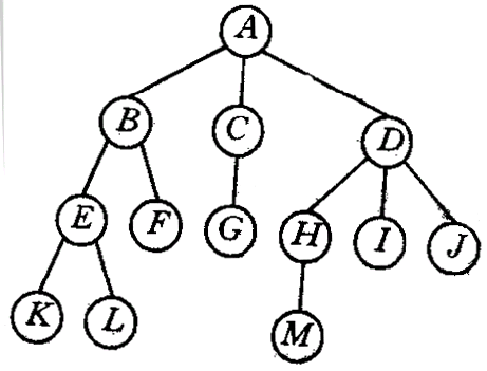
图形表示法

Slide 13
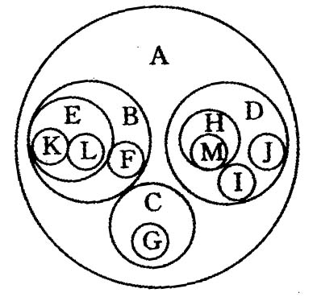
嵌套集合表示法

Slide 14
广义表表示法
( A ( B ( E ( K, L ), F ), C ( G ), D ( H ( M ), I, J ) )
约定：
根作为由子树森林组成的表的名字写在表的左边

Slide 15
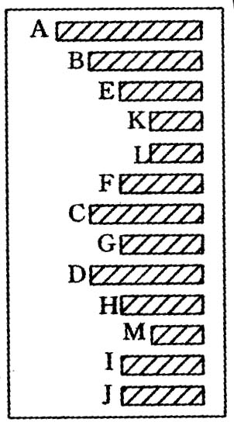
凹入表示法
又称目录表示法

Slide 16
左孩子－右兄弟表示法
A
B
C
D
E
F
G
H
I
J
data
K
L
M
左孩子
右兄弟
意义：多叉树转为二叉树！

Slide 17
树转二叉树举例：
特点是？
根结点没有右孩子！
方法：加线—抹线—旋转
兄弟相连
长兄为父
孩子靠左
a
a
b
b
c
i
c
d
e
i
d
e
f
g
f
g
h
h

Slide 18
讨论：二叉树怎样还原为树？
要点：逆操作，把所有右孩子变为兄弟！
a
a
b
b
c
i
c
d
e
i
d
e
f
g
f
g
h
h

Slide 19
6.1.5 树的运算
要明确：
1. 普通树（即多叉树）若不转化为二叉树，则运算很难实现。
2. 二叉树的运算仍然是插入、删除、修改、查找、排序等，但这些操作必须建立在对树结点能够“遍历”的基础上！
遍历——指每个结点都被访问且仅访问一次，不遗漏不重复
本章重点：
二叉树的表示和实现

Slide 20
6.2 二叉树
为何要重点研究每结点最多只有两个 “叉” 的树？
二叉树的结构最简单，规律性最强；
可以证明，所有树都能转为唯一对应的二叉树，不失一般性。
6.2.1 二叉树的定义
6.2.2 二叉树的性质
6.2.3 二叉树的存储结构
注：二叉树最重要的运算是：遍历！

Slide 21
6.2.1 二叉树的定义
定义：是n（n≥0）个结点的有限集合，由一个根结点以及两棵互不相交的、分别称为左子树和右子树的二叉树组成 。
逻辑结构： 一对二（1:2）
基本特征:
① 每个结点最多只有两棵子树（不存在度大于2的结点）；
② 左子树和右子树次序不能颠倒。
基本形态：
一般的树有几种？
问：具有3个结点的二叉树可能有几种不同形态？
有5种

Slide 22
二叉树的抽象数据类型定义（见教材P121-122）
ADT BinaryTree{
数据对象D:
数据关系R:
基本操作 P：
}ADT BinaryTree
D是具有相同特性的数据元素的集合。
若D=Φ，则R= Φ ；
若D≠Φ，则R= {H}；存在二元关系：
① root 唯一 //关于根的说明
② D_{j}∩D_{k}= Φ //关于子树不相交的说明
③ …… //关于数据元素的说明
④ …… //关于左子树和右子树的说明
//至少有20个，如返回某结点的左孩子，或中序遍历，等等

Slide 23
6.2.2 二叉树的性质 (3+2)
2^{i-1}个
讨论1：第i层的结点数最多是多少？
（利用二进制性质可轻松求出）
性质1: 在二叉树的第i层上至多有2^{i-1}个结点（i>0）。
1
再提问：第i层上至少有 个结点？
2^{k}-1个
讨论2：深度为k的二叉树，最多有多少个结点？
（利用二进制性质可轻松求出）
性质2: 深度为k的二叉树至多有2^{k}-1个结点（k>0）。

Slide 24
内 容 安 排
章
内 容
学时
章
内 容
学时
1
绪 论
2
7
图
6
2
线性表
6
8
动态存储管理
略
3
栈和队列
4
9
查找
4
4
串
4
10
内部排序
6
5
数组和广义表
4
11
外部排序
略
6
树和二叉树
8
12
文件
略
第6章 树和二叉树 作业（共11题）
6.5 6.8 6.17 6.25 6.26 6.29 6.42 6.43 6.47 6.49 6.65

